Slide 1

স্বাগতম

Slide 2

পরিচিতি
মোঃ রাশেদুল ইসলাম
সহকারি শিক্ষক ( কম্পিউটার)
কাজিপুর আর,ডি হাই স্কুল
Email: engineerrashed86@gmail.com
Cell No: 01724959013

Slide 3
পাঠ পরিচিতি-
শ্রেনীঃ নবম
সময়-৪০ মিনিট
বিষয়ঃ কম্পিউটার শিক্ষা
তারিখঃ ০৪/০৭/২০১৩ ইং

Slide 4
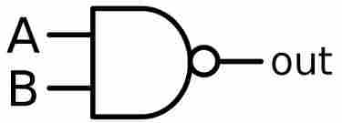

Slide 5
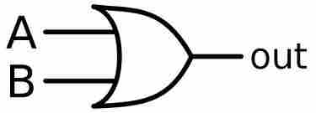

Slide 6
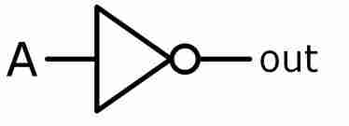

Slide 7
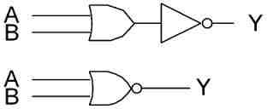

Slide 8
আজকের পাঠ
লজিক গেট

Slide 9
শিখনফল
এ পাঠ শেষে শিক্ষাথীরা-
মৌলিক গেট কি তা বলতে পারবে।
সত্যক সারনী সম্পর্কে বলতে পারবে।
গেটের চিত্র গুলো অংকন করতে পারবে।

Slide 10
উপস্থাপন

Slide 11
A
=
0
B
=
1
NOT Gate

Slide 12
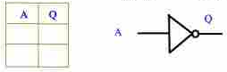
নট গেটের সত্যক সারণী এবং চিত্র-
I/P
O/P
1
0
0
1

Slide 13

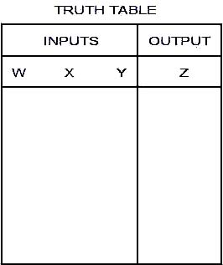

0
0
0
0
W
0
0
1
0
X
Z
0
1
0
0
Y
0
1
1
0
1
0
0
0
1
0
1
0
1
1
0
0
1
1
1
1

Slide 14
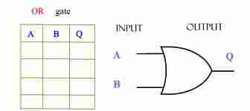
অর গেটের সত্যক সারণী এবং চিত্র-
0
0
0
0
1
1
1
0
1
1
1
1

Slide 15
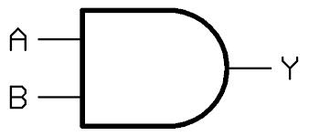
+
AND
NOT
=
NAND

Slide 16
একক কাজ
মৌলিক গেট কয়টি ?
প্রত্যেকটি গেটের আউটপুট কয়টি?
তিন INPUT বিশিষ্ট OR গেটের সত্যক সারণী তৈরি কর।
সময়-10 মিনিট

Slide 17
জোড়ায় কাজ-
চার INPUT বিশিষ্ট OR গেটের চিত্র সহ সত্যক সারণী তৈরি কর।
সময়-১০ মিনিট

Slide 18
বাড়ীর কাজঃ
চার INPUT বিশিষ্ট NOR গেটের চিত্র সহ সত্যক সারণী তৈরি করে নিয়ে আসবে ।

Slide 19
আবার দেখা হবে

